Slide 1
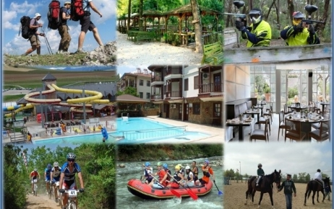
KIRSAL TURİZM İŞLETMECİLİĞİ ve GİRİŞİMCİLİĞİ

Slide 2
TURİZM İŞLETMECİSİ Turizm alanında (konaklama, seyahat acenteleri vb) mal ve hizmet üreten işletmelerde üretim, yönetim, insan kaynakları, muhasebe ve pazarlama konularında çalışan kişidir. .

Slide 3
Kırsal Turizm İşletmeciliği
Kırsalda; alana özgü turistik mal ve hizmetlerin doğrudan veya dolaylı olarak üreticiden, son tüketici olan turiste akışı ve turistik tüketim ihtiyaçlarının karşılanması ile ilgili sistemli faaliyetlerin tümüdür.
Kapsam; konaklama, ulaşım, gıda, giyecek, spor, kültürel vd. unsurlar

Slide 4
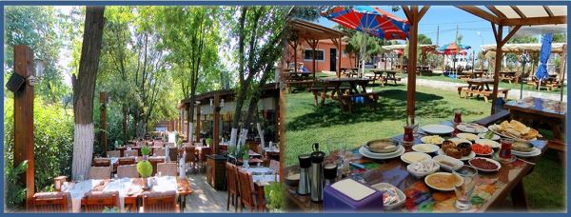
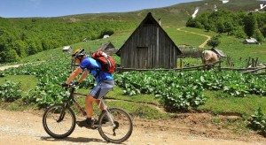
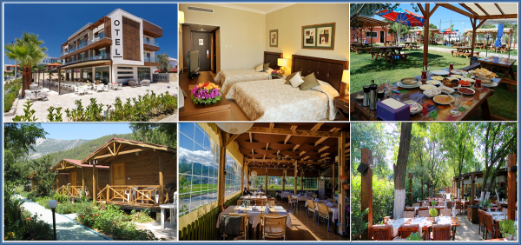
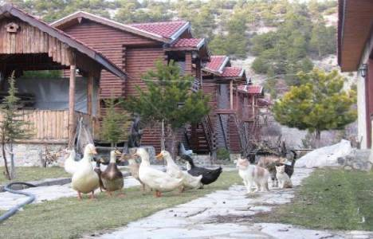

Slide 5
KIRSAL TURİZM İŞLETMECİSİ Kırsal Turizm İşletmecisi, turizm anlayışına uygun olarak hizmet alıcılarının kırsaldaki ihtiyaçlarını karşılamak üzere çok çeşitli hizmetleri veren kırsalda turistik yerleri yönetecek bilgi ve beceriye sahip kişidir.

Slide 6
GİRİŞİMCİ? Üretim faktörlerini bir araya getirerek ekonomik mal ve hizmet üretimi için gerekli girişimi başlatan, ayrıca üretim için gerekli finansman kaynaklarını ve üretimin değerlendirileceği pazarları bulan kişidir. Veya, girişimci; *sürekli olarak piyasayı gözleyip, talep açıklarını yakalayan, *yeni talepler yaratan, *talepteki gelişmeleri zamanında fark eden, *kaynakları bir araya getirerek üretim birimleri kuran, rekabetten kaçmayan, *sorumluluk üstlenmekten çekinmeyen, atak ve yaratıcı kişilerdir. Soru: Kırsal turizm açısından girişimci kimdir?

Slide 7
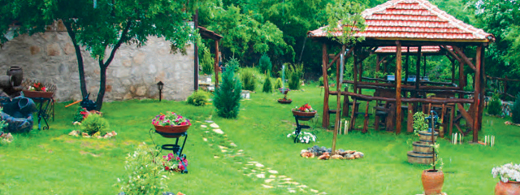
GİRİŞİMCİ DÜŞÜNCENİN TEMEL BİLEŞENLERİ
Yenilikçi ve Yaratıcı Olma
Risk Alma
Öncü Olma
Rekabetçi Düşünme
Pazar Yaratma
Çevre duyarlılığı
Çalışana saygı

Slide 8
Kırsal turizm girişimciliğinde dikkate alınması gereken noktalar
Kim hizmet sunacak?
Üretilecek malı kim üretecek? Veya, sunulacak hizmeti kim sunacak?
Üretilecek malın üretimi nasıl olacak?
Üretilecek ürünün, sunulacak hizmetin standartlara uygunluğu nedir, nasıl sağlanacak?
Üretilecek malı, sunulacak hizmeti diğerlerinden ayıran özellikler, üstün ve zayıf yönleri nelerdir?
Üretilecek malın, sunulacak hizmetin maliyeti nedir?
Üretilecek malın, sunulacak hizmetin fiyatı nedir?
Üretilecek malın, sunulacak hizmetin hedef müşteri kitlesi kimlerdir?
Üretilecek malın tanıtımı nasıl yapılacak?
Üretilecek malın pazarlaması ve pazarlama örgütlenmesi nasıl olacak?
Çevreye, doğaya nasıl duyarlı olunacak?
Kültürel, gelenekler değerler nasıl korunacak?
…………………………..
…………………………..

Slide 9
Kırsal Turizm ile İlgili Olarak Pazar Hakkında Bilgi Sahibi Olmak İçin;
“Kimler” kırsal turizme yönelik talebi oluşturuyor?
“Kimler” kırsal turizme yönelik mal veriyor-hizmet sunuyor?
“Turist” tarafından hangi mallar?
“Niçin” bu mallar, hizmetler satın alınıyor?
“Nasıl” mallar satın alınıyor?
«Hangi» hizmetler talep ediliyor?
“Nereden” mallar satın alınıyor?
“Ulaşım” nasıl sağlanıyor?
“Kırsalda yaşayan” ların ilgisi nasıl?

Slide 10
İyi bir kırsal turizm girişimcilik stratejisi için;
Kalite-imaj
Hizmet sunumu
Çevreye duyarlılık
Markalaş-ma
Turist öncelikli
Fiyatlama
Sürdürülebilirlik
Örgütlenme
Ürün sunumu

Slide 11
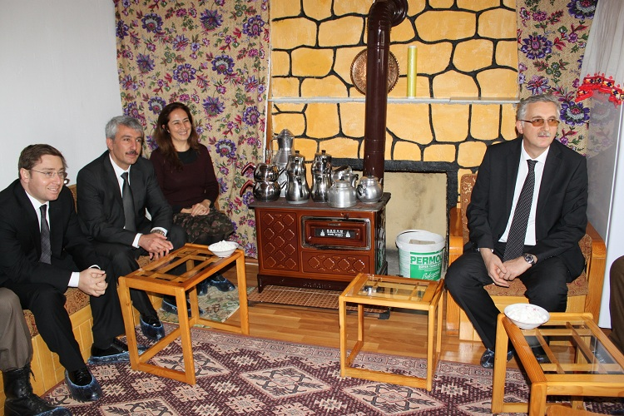
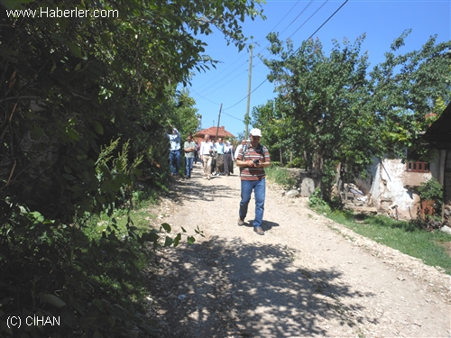
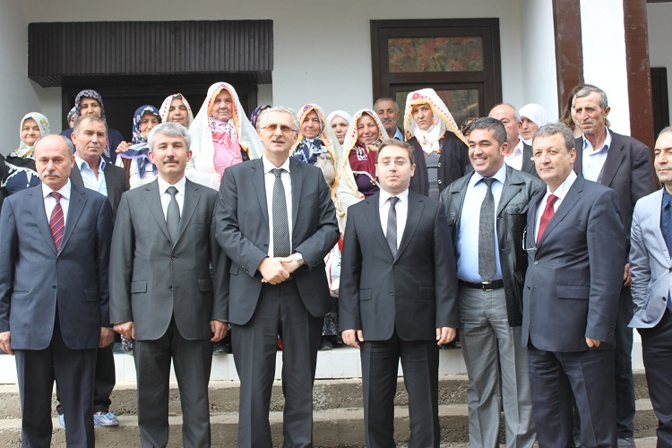
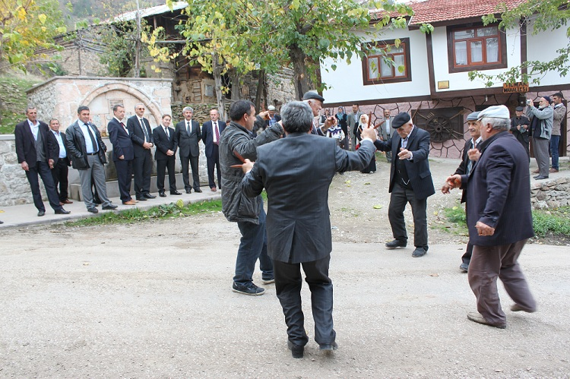
Türkiye'nin köyde kurulan ilk 'Kalkınma Eğitim Merkezi' Ankara Nallıhan ilçesine bağlı Beydili köyünde açıldı.

Slide 12
